Slide 1

第7章 MATLAB的符号处理
MATLAB 2012 简明教程 清华大学出版社
教学目标
教学重点
教学内容
第<number>页

Slide 2
教学目标
掌握基本符号运算
掌握符号函数图形绘制
掌握符号微积分的运算
掌握符号方程的求解方法
掌握符号积分变换
了解 mfun 函数的使用
了解符号函数计算器的使用
第<number>页

Slide 3
教学重点
符号函数图形绘制
符号微积分的运算
符号方程的求解方法
符号积分变换
第<number>页

Slide 4
教学内容
符号运算简介
符号表达式的化简与替换
符号函数图形绘制
符号微积分
符号方程的求解
符号积分变换
mfun函数的使用
符号函数计算器
第<number>页

Slide 5
符号运算简介（1/6）
符号对象
符号对象是符号工具箱中定义的另一种数据类型。符号对象是符号的字符串表示。在符号工具箱中符号对象用于表示符号变量、表达式和方程。下例说明了符号对象和普通的数据对象之间的差别。
第<number>页

Slide 6
符号运算简介（2/6）
符号变量、表达式的生成
sym 函数
sym 函数可以用于生成单个的符号变量。
syms函数
syms用于一次生成多个符号变量，但是不能用于生成表达式。
第<number>页

Slide 7
符号运算简介（3/6）
findsym函数和subs函数
findsym函数
该函数用于确定一个表达式中的符号变量。
subs函数
subs函数可以将符号表达式中的符号变量用数值代替。
第<number>页

Slide 8
符号运算简介（4/6）
符号和数值之间的转化
sym函数函数用于生成符号变量，也可以将数值转化为符号变量。转化的方式由参数“flag”确定。
第<number>页

Slide 9
符号运算简介（5/6）
任意精度的计算
符号计算的一个非常显著的特点是：在计算过程中不会出现舍入误差，从而可以得到任意精度的数值解。如果希望计算结果精确，可以用符号计算来获得足够高的计算精度。符号计算相对于数值计算而言，需要更多的计算时间和存储空间。
MATLAB 工具箱中有三种不同类型的算术运算：
  数值型：MATLAB 的浮点数运算；
  有理数类型：Maple 的精确符号运算；
  VPA 类型：Maple 的任意精度算术运算。
第<number>页

Slide 10
符号运算简介（6/6）
创建符号方程
1．创建抽象方程
2. 创建符号方程
创建符号方程的方法有两种：利用符号表达式创建和创建M文件。
第<number>页

Slide 11
符号表达式的化简与替换（1/2）
符号表达式的化简
MATLAB中collect、expand、horner、factor、simplify和simple函数分别实现符号表达式的化简。
1. Collect 2. expand 3. horner
4. Factor 5. simplify 6. simple
第<number>页

Slide 12
符号表达式的化简与替换（2/2）
符号表达式的替换
1．subexpr
2. subs
第<number>页

Slide 13
符号函数图形绘制（1/3）
符号函数曲线的绘制
1. 显函数 2. 隐函数
3. 参数方程 4. 三维参数曲线
第<number>页

Slide 14
符号函数图形绘制（2/3）
符号函数曲面网格图及表面图的绘制
1. ezmesh、ezsurf
2. ezmeshc、ezsurfc
第<number>页

Slide 15
符号函数图形绘制（3/3）
等值线的绘制
在 MATLAB中，用于绘制符号函数等值线的函数有ezcontour和ezcontourf，这两个函数分别用于绘制等值线和带有区域填充的等值线。
第<number>页

Slide 16
符号微积分 （1/5）
符号表达式求极限
在MATLAB中函数limit用于求表达式的极限。
limit(F,x,a)，当x趋近于a时表达式F的极限。
limit(F,a)，当F中的自变量趋近于a时F的极限，自变量由findsym函数确定。
limit(F)，当F中的自变量趋近于0时F的极限，自变量由findsym函数确定。
limit(F,x,a,'right')，当x从右侧趋近于a时F的极限。
limit(F,x,a,'left')，当x从左侧趋近于a时F的极限。
第<number>页

Slide 17
符号微积分 （2/5）
符号微分
MATLAB中函数diff实现函数求导和求微分，可以实现一元函数求导和多元函数求偏导。
diff(S)，实现表达式S的求导，自变量由函数findsym确定。
diff(S,'v')，实现表达式对指定变量v的求导，该语句还可以写为diff(S,sym('v'))。
diff(S,n)，求S的n阶导。
diff(S,'v',n)，求S对v的n阶导，该表达式还可以写为diff(S,n,'v')。
第<number>页

Slide 18
符号微积分 （3/5）
符号积分
与微分对应的是积分，在MATLAB中，函数int用于实现符号微分运算。
R = int(S)，求表达式S的不定积分，自变量由findsym函数确定。
R = int(S,v)，求表达式S对自变量v的不定积分。
R = int(S,a,b)，求表达式S在区间[a,b]上的定积分，自变量由findsym函数确定。
R = int(S,v,a,b)，求表达式S在区间[a,b]上的定积分，自变量为v。
第<number>页

Slide 19
符号微积分 （4/5）
级数求和
symsum函数用于级数的求和。
r = symsum(s)，自变量为findsym函数所确定的符号变量，设其为k，则该表达式计算s从0到k–1的和。
r = symsum(s,v)，计算表达式s从0到v-1的和。
r = symsum(s,a,b)，计算自变量从a到b之间s的和。
r = symsum(s,v,a,b)，计算v从a到b之间的s的和。
第<number>页

Slide 20
符号微积分 （5/5）
Taylor级数
函数taylor用于实现Taylor级数的计算。
r = taylor(f)，计算表达式f的Taylor级数，自变量由findsym函数确定，计算f的在0的15阶Taylor级数。
r = taylor(f ,Name,Value)，计算表达式f的Taylor级数，自变量由findsym函数确定，计算f在0的阶名Name-阶数Value的Taylor级数。
r = taylor(f,v)，指定自变量v的Taylor级数。
r = taylor(f,v ,Name,Value)，指定自变量v、阶名Name-阶数Value的Taylor级数。
r = taylor(f,v,a )，指定自变量v、计算f在a的Taylor级数。
r = taylor(f,v,a ,Name,Value)，指定自变量v、阶名Name-阶数Value，计算f在a的Taylor级数。
第<number>页

Slide 21
符号方程的求解 （1/6）
代数方程的求解
代数方程包括线性方程、非线性方程和超越方程等。在 MATLAB 中函数 solve 用于求解代数方程和方程组，其调用格式如下：
  g = solve(eq)，求解方程 eq 的解，对默认自变量求解，输入的参数 eq 可以是符号表达式或字符串；
  g = solve(eq,var)，求解方程 eq 的解，对指定自变量求解。
第<number>页

Slide 22
符号方程的求解 （2/6）
求解代数方程组
代数方程组同样由函数 solve 函数进行：
  g = solve(eq1,eq2,...,eqn)，求由方程 eq1、eq2、…、eqn 等组成的系统，自变量为默认自变量；
  g = solve(eq1,eq2,...,eqn,var1,var2,...,varn)，求由方程eq1、eq2、…、eqn 等组成的系统，自变量为指定的自变量：var1、var2、…、varn。
第<number>页

Slide 23
符号方程的求解 （3/6）
微分方程的求解
MATLAB 中微分方程的求解通过函数 dsolve 进行，该函数用于求解常微分方程。
r = dsolve(‘eq1,eq2,...’, ‘cond1,cond2,...’, ‘v’)
r = dsolve ('eq1','eq2',...,'cond1','cond2',...,'v')
第<number>页

Slide 24
符号方程的求解 （4/6）
微分方程组的求解
求解微分方程组通过 dsolve 进行：
  r = dsolve('eq1,eq2,...', 'cond1,cond2,...', 'v')。
该语句求解由参数 eq1、eq2 等指定的方程组成的系统，初值条件为 cond1、cond2 等，v 为自变量。
第<number>页

Slide 25
符号方程的求解 （5/6）
复合方程
复合方程通过函数 compose 进行：
  compose(f,g)，返回函数 f(g(y))，其中 f = f(x)，g = g(y)，x 是 f 的默认自变量，y 是 g 的默认自变量；
  compose(f,g,z)，返回函数 f(g(z))，自变量为 z；
  compose(f,g,x,z)，返回函数 f(g(z))，指定 f 的自变量为 x；
  compose(f,g,x,y,z)，返回函数 f(g(z))，f 和 g 的自变量分别指定为 x 和 y。
第<number>页

Slide 26
符号方程的求解 （6/6）
反方程
反方程通过函数 finverse 求得：
  g = finverse(f)，在函数 f 的反函数存在的情况下，返回函数 f 的反函数，自变量为默认自变量；
  g = finverse(f,v)，在函数 f 的反函数存在的情况下，返回函数 f 的反函数，自变量为 v。
第<number>页

Slide 27
符号积分变换 （1/3）
符号傅立叶变换
1. 傅立叶变换
F = fourier(f)，实现函数f的傅立叶变换，如果f的默认自变量为x，则返回f的傅立叶变换结果，默认自变量为w；如果f的默认自变量为w，则返回结果的默认自变量为t。
F = fourier(f,v)，返回结果为v的函数。
F = fourier(f,u,v)，f的自变量为u，返回结果为v的函数。
2. 傅立叶逆变换
f = ifourier(F)，实现函数F的傅立叶逆变换，如果F的默认自变量为w，则返回结果f的默认自变量为x，如果F的自变量为x，则返回结果f的自变量为t。
f = ifourier(F,u)，实现函数F的傅立叶逆变换，返回结果f为u的函数；
f = ifourier(F,v,u)，实现函数F的傅立叶逆变换，F的自变量为v，返回结果f为u的函数。
第<number>页

Slide 28
符号积分变换 （2/3）
符号拉普拉斯变换
1. 拉普拉斯变换
laplace(F)，实现函数F的拉普拉斯变换，如果F的默认自变量为t，返回结果的默认自变量为s；如果F的默认自变量为s，则返回结果为t的函数。
laplace(F,t)，返回函数的自变量为t。
laplace(F,w,z)，指定F的自变量为w，返回结果为z的函数。
2. 拉普拉斯逆变换
F = ilaplace(L)，实现函数L的拉普拉斯逆变换，如果L的自变量为s，则返回结果为t的函数；如果L的自变量为t，则返回结果为x的函数。
F = ilaplace(L,y)，返回结果为y的函数。
F = ilaplace(L,y,x)，指定L的自变量为y，返回结果为x的函数。
第<number>页

Slide 29
符号积分变换 （3/3）
符号Z变换
1. Z变换
F = ztrans(f)，如果f的默认自变量为n，则返回结果为z的函数，如果f为函数z的函数，则返回结果为w的函数。
F = ztrans(f,w)，返回结果为w的函数。
F = ztrans(f,k,w)，f的自变量为k，返回结果为w的函数。
2. Z 逆变换
f = iztrans(F)，若F的默认自变量为z，则返回结果为n的函数；如果F是n的函数，则返回结果为k的函数。
f = iztrans(F,k)，指定返回结果为k的函数。
f = iztrans(F,w,k)，指定F的自变量为w，返回结果为k的函数。
第<number>页

Slide 30
mfun 函数的使用 （1/1）
mfun 函数用于对 maple 函数进行数字评估。该函数的调用格式为：
  Y = mfun('function',par1,par2,par3,par4)。
该语句对指定的数学函数进行评估。
用户可以通过 help mfunlist 查看 MATLAB 中 mfun 可以调用的函数列表。
第<number>页

Slide 31
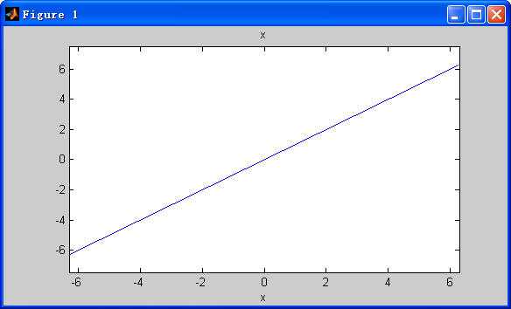
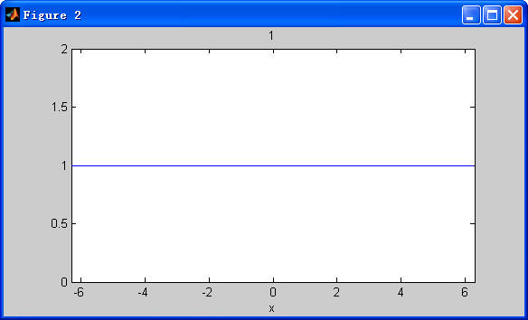
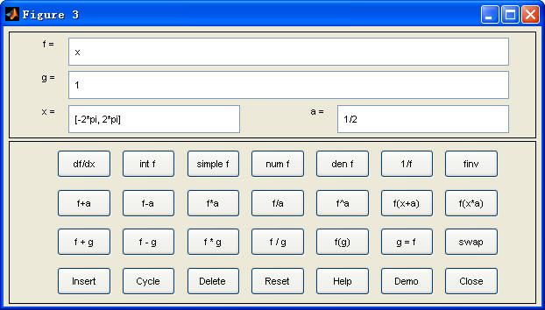
符号函数计算器 （1/2）
单变量符号函数计算器
在命令窗口中执行funtool即可调出单变量符号函数计算器。单变量符号函数计算器用于对单变量函数进行操作，可以对符号函数进行化简、求导、绘制图形等。
1. 输入框的功能 2. 控制按钮
第<number>页

Slide 32
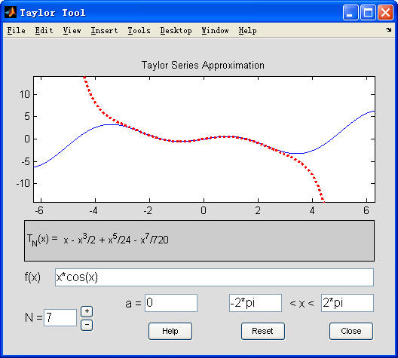
符号函数计算器 （2/2）
Taylor逼近计算器
Taylor 逼近计算器用于实现函数的 taylor 逼近。在命令窗口中输入 taylortool，调出Taylor 逼近计算器。
输入待逼近的函数
级数的展开点，默认为 0
输入拟合区间
输入拟合函数的阶数
第<number>页

